Slide 1
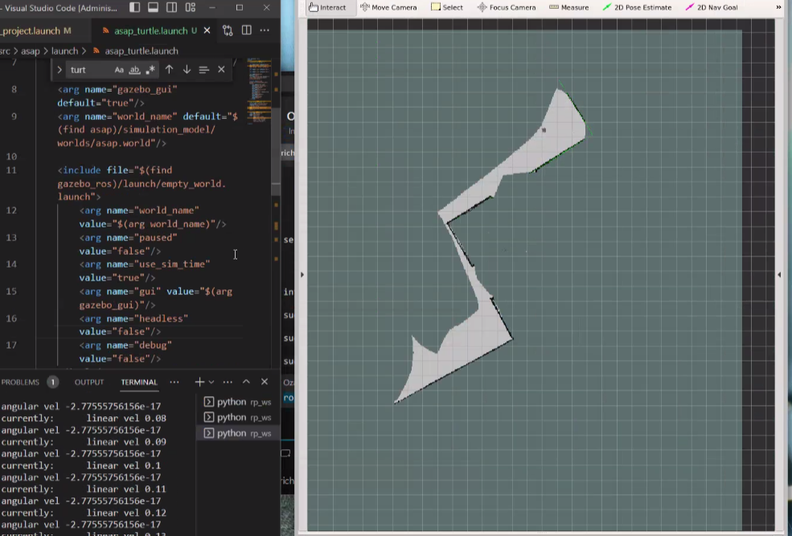
ASAP github.com/rico227/asap github.com/KCL-Planning/ROSPlan
Rico Steinke & Ozan Anli - Prof. Dr. Zöllner - WS22/23 - T1 MAS

Slide 2
Agenda
Aufgabenbeschreibung
PDDL (Aufgabenmodell)
ROSPlan
Umweltmodell
Vorgehen
Ergebnisse

Slide 3
Aufgabenbeschreibung
Simulationsumgebung aufbauen, welches folgende Szenario wiederspiegelt:
Gazebo-Welt inkl. Roboter, 2 Räume
Im Anfangszustand befindet sich der Roboter im Raum A und jeder Tisch im Raum A hat 2 Getränke.
Das Ziel ist es, dass der Roboter alle Tische im Raum B überprüft und sicherstellt, dass jeder Tisch innerhalb Raum B 2 Getränke besitzt.
Anforderungen:
Einsatz von ROSPlan

Slide 4
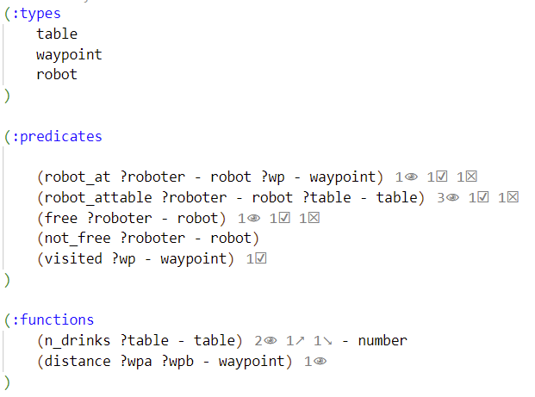
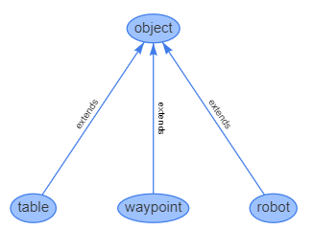
PDDL DOMAIN

Slide 5
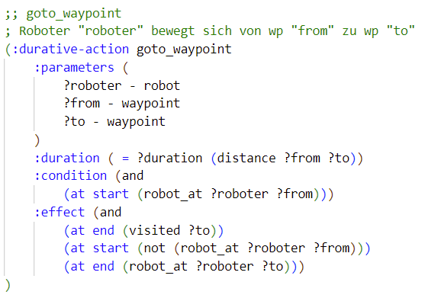
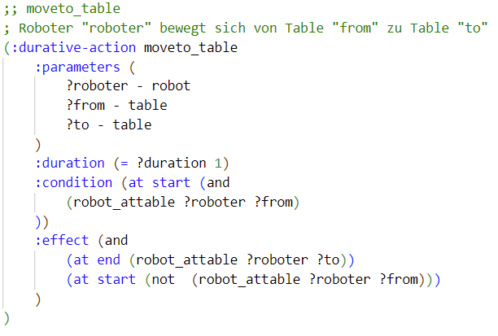
PDDL DOMAIN

Slide 6
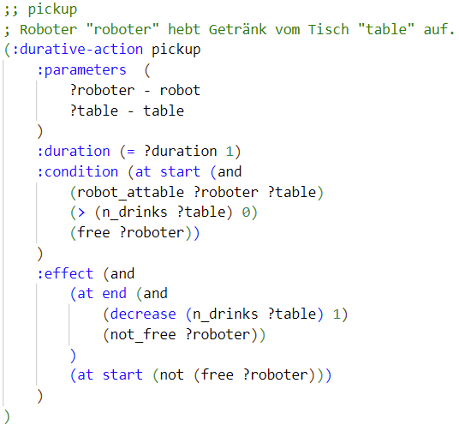
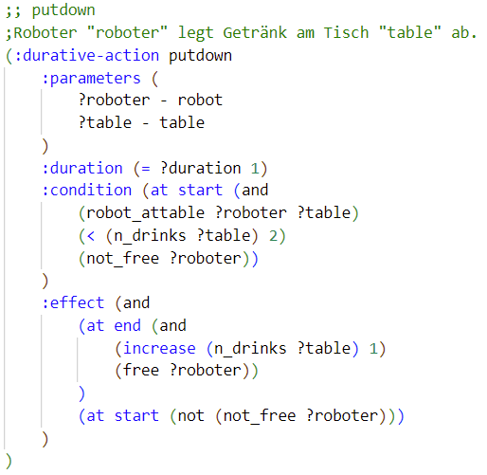
PDDL DOMAIN

Slide 7
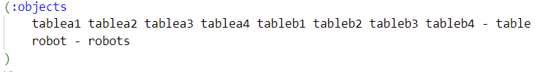
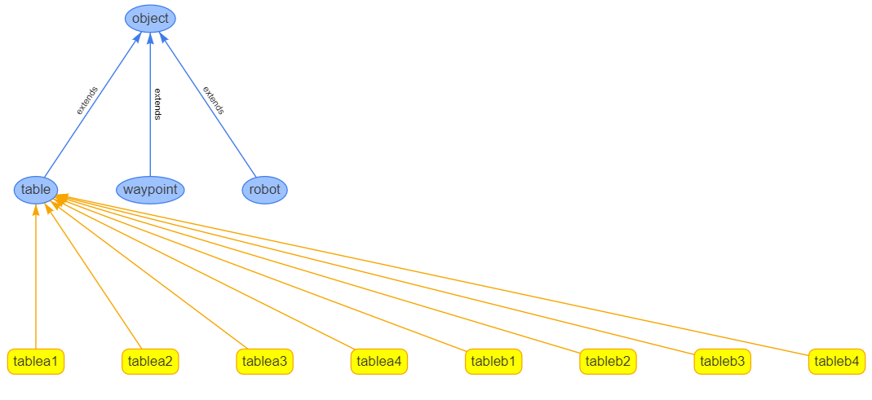
PDDL PROBLEM

Slide 8
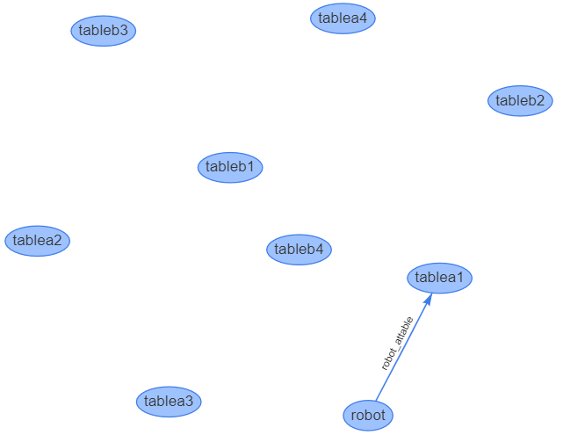
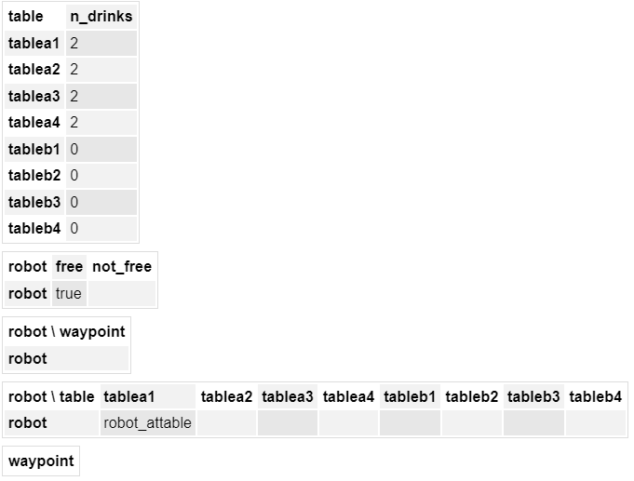
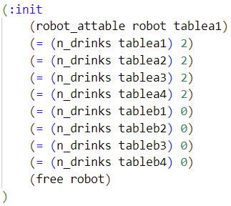
PDDL PROBLEM

Slide 9
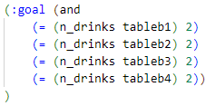
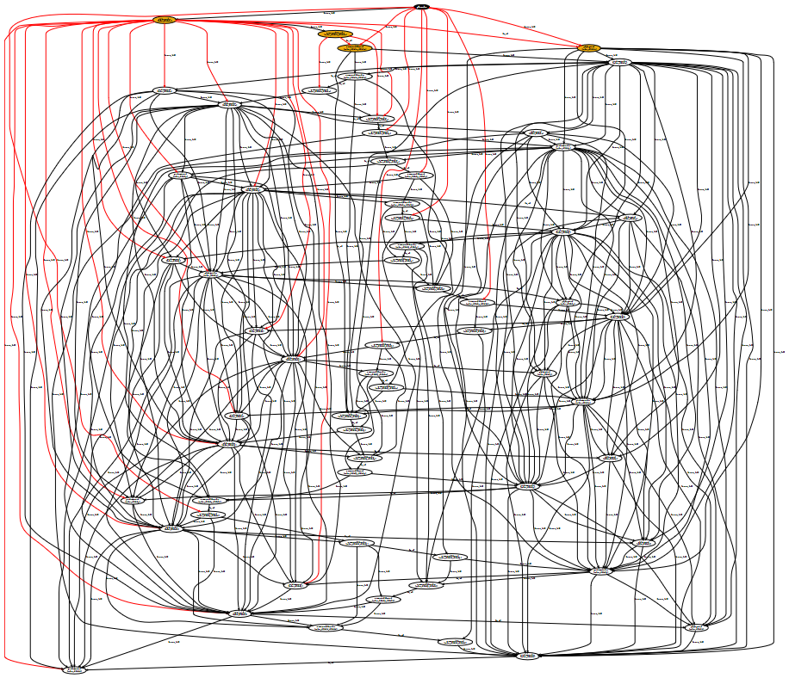
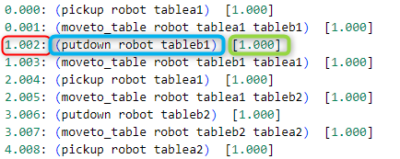
PDDL PLAN
Legende [1]: Start der Action
Action
Erwartete Dauer der Action

Slide 10
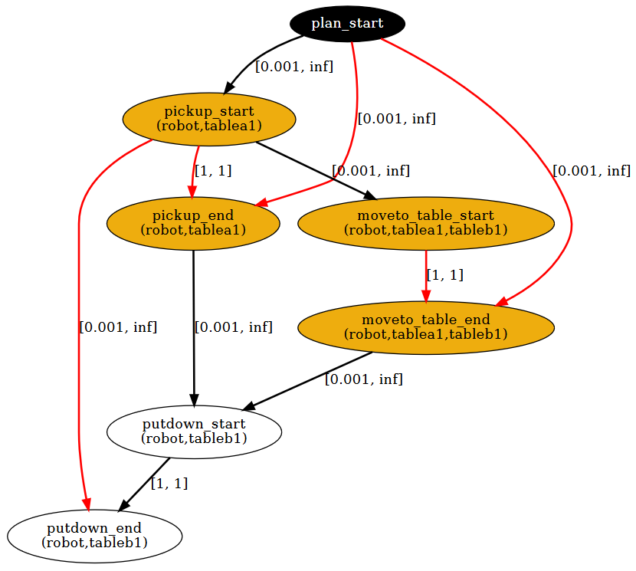
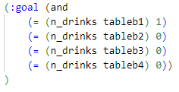
PDDL PLAN

Slide 11
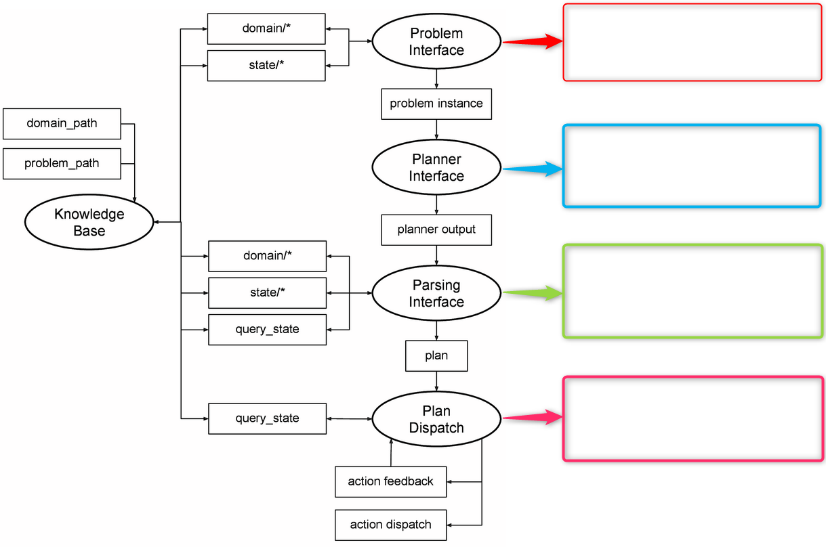
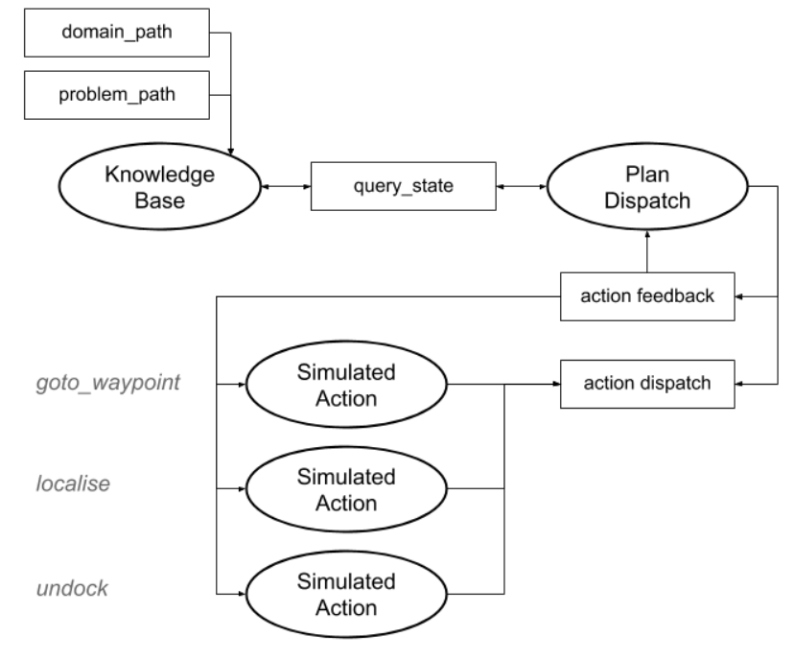
ROSPlan Überblick
Generiert eine Instanz des Problems
Generiert einen Plan
Plan Output wird in eine ausführbare Plandarstellung
umgewandelt
Führt Plan aus
Action Interface
moveto_ table
Sensing Interface
Sensing
pickup
data
putdown
Sensor Driver
[2]

Slide 12
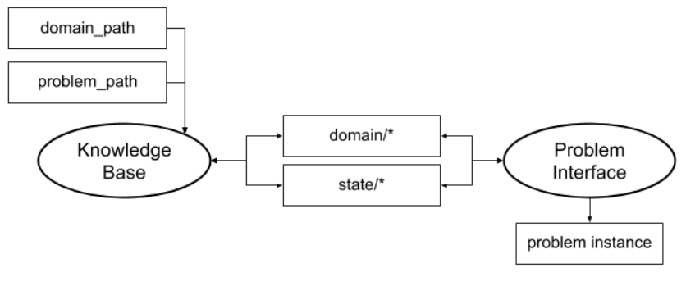
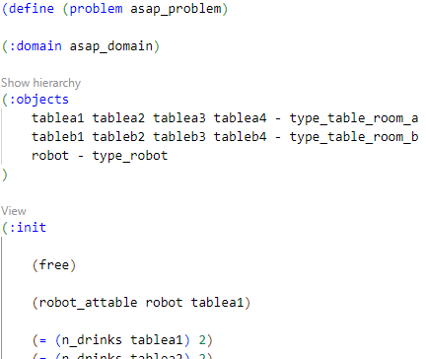
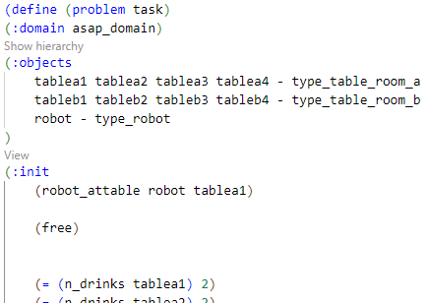
ROSPlan Problem Interface
Erstellt eine Instanz des Problem PDDL‘s.

Slide 13
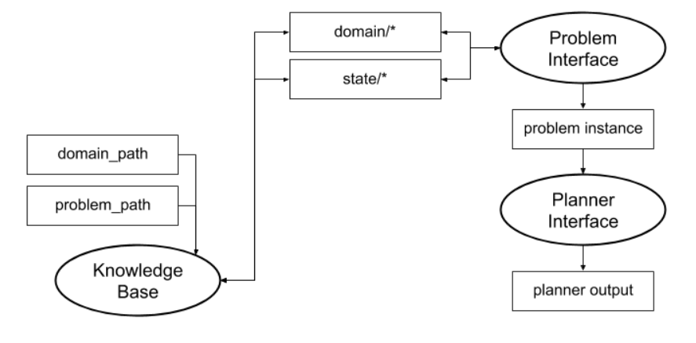
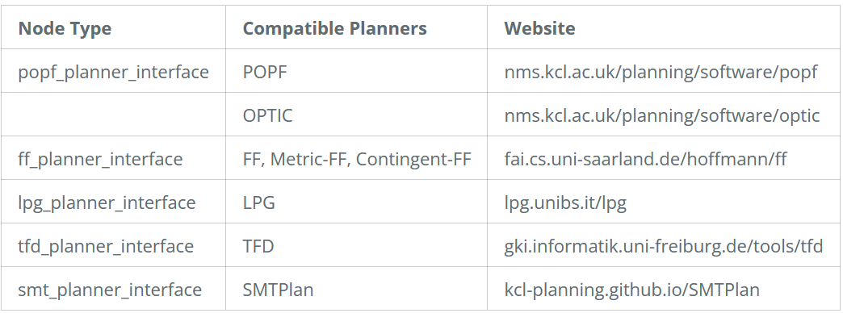
ROSPlan Planner Interface
Erstellt einen Plan aus der Instanz.
ROSPlan bietet mehrere Algorithmen an. (Default: POPF)

Slide 14
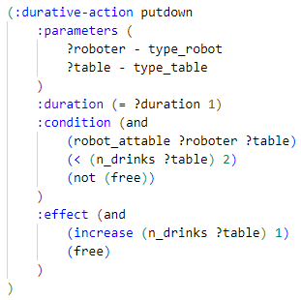
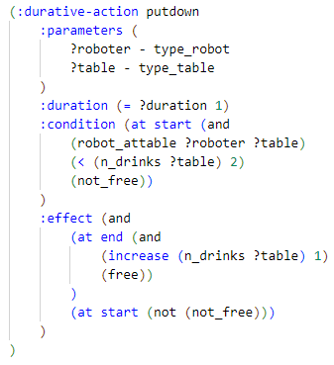
ROSPlan Planner Interface
Planner Algorithmus (planbasiertes Planen): POPF (Partial Order Planning Forwards)
Vorwärts gerichtet (beginnt im initialen Zustand und erweitert den Zustandsraum Schritt für Schritt, bis Zielzustand erreicht ist)
Keine negative Vorbedingungen
→ Alternative Formulierung der Domain notwendig!
Keine disjunctive Vorbedingungen
Domain mit ‘and’ beschreiben
Unterstützt PDDL bis PDDL 2.1
[3] [4]

Slide 15
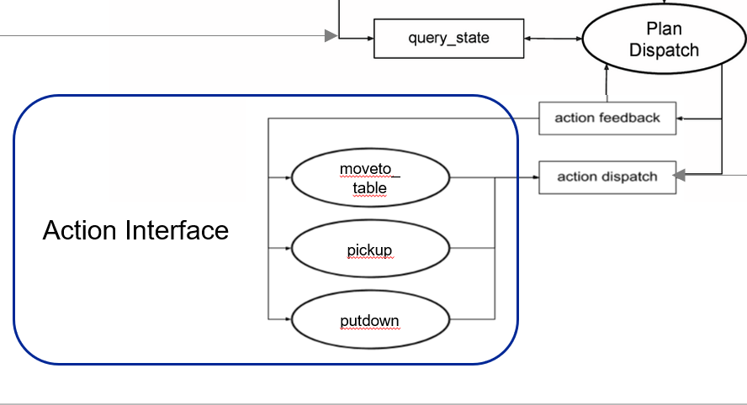
ROSPlan Action Interface
Ist für die Verarbeitung der Aktionen verantwortlich.
Koordinator
Aktion Funktionsaufruf
Evtl. KB Aktualisierung
Feedback
Aktion Durchführung
Dispatch
Mögliche Varianten:
action_interface_config.yaml
interface.py

Slide 16
ROSPlan Sensing Interface
KB
action dispatch
Aktualisiert die Prädikate aus PDDL.
Sensing Interface
Umwelt
Prädikat Funktionsaufruf
Aktualisierung
Prädikat Aktualisierung
Informationsabtausch
Sensing
data
Sensor Driver
Vorgehen:
sensing_interface_config.yaml
sensing_interface.py

Slide 17
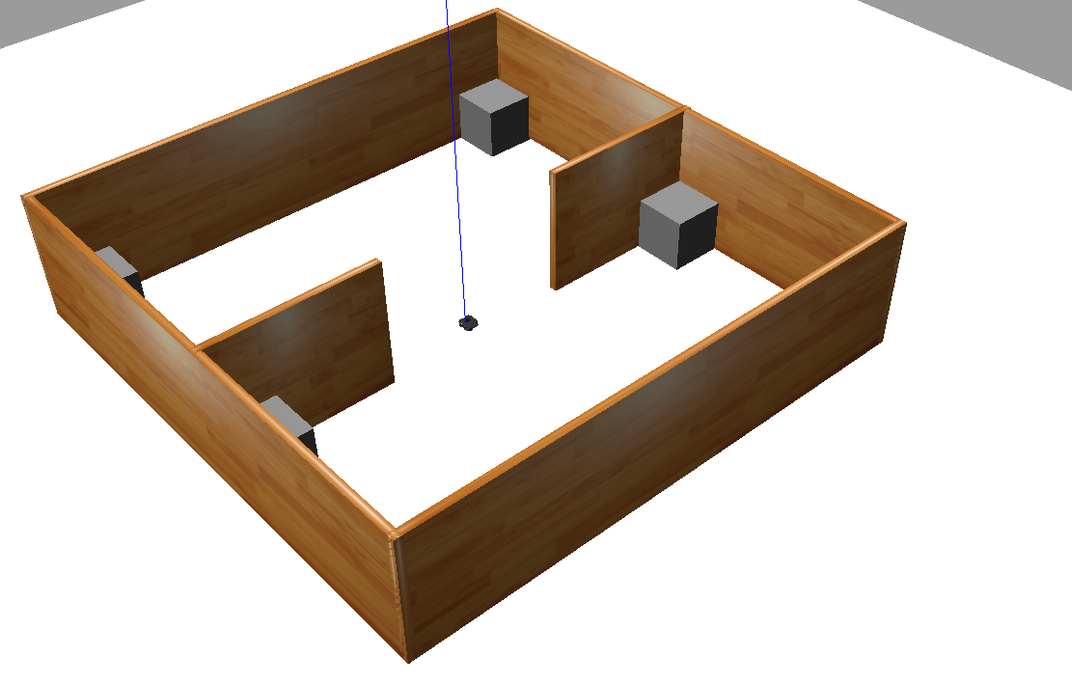
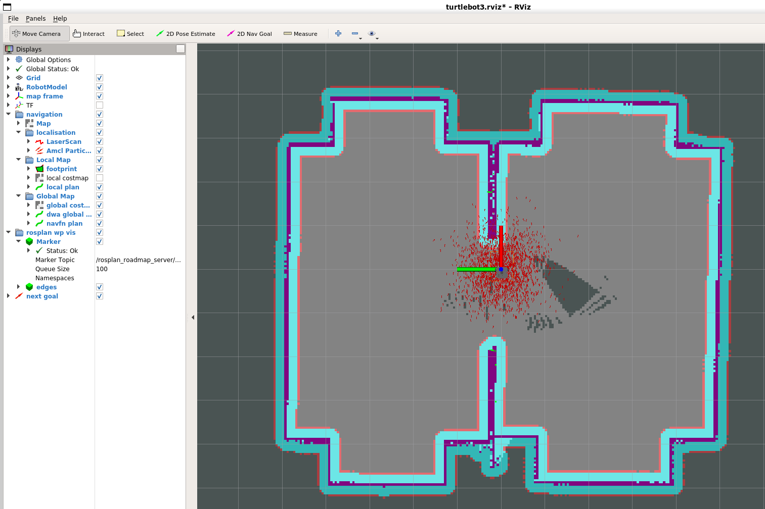
Umweltmodell Übersicht
GAZEBO
Validierung der Ergebnisse durch graphische Visualisierung
Geometriebezogene Bewegungsplanung (siehe Knoten move_base)
RVIZ
Graphische Visualisierung der Sensorik und anderer Topics

Slide 18
Vorgehen
Schritt | Beschreibung | Probleme | Lösungen
1 | Wahl einer geeigneten Entwicklungsumgebung | Unterschiedliche Ergebnisse bei verschiedenen Entwicklungsumgebungen. Innerhalb Projekt wurde mehrmals Host-System (VM, Dual-Boot), OS (20.04, 18.04 & 16.04) und Packages (Gazebo 8, Gazebo 7, ..) gewechselt. | Finale Entwicklungsumgebungen innerhalb WSL, OS Ubuntu 18.04 und ROS Melodic.
2 | Einarbeitung in ROSPlan Tutorial GIT-Beispiele | Tutorial konnte anfangs nicht durchgeführt werden. | Nachdem finale Entwicklungsumgebungen gefunden wurde, hat Tutorial funktioniert.

Slide 19
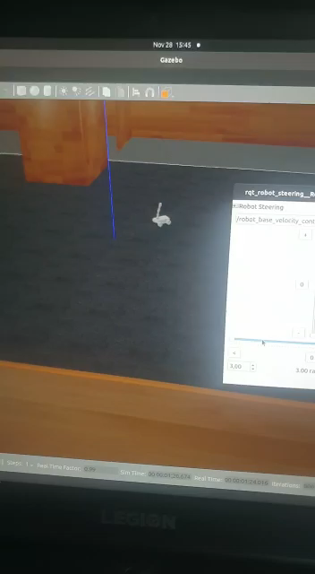
Vorgehen
Schritt | Beschreibung | Probleme | Lösungen
3 | Erstellung einer GAZEBO Welt und Wahl eines geeigneten Roboters | Gazebo-Welt und Roboter (+ Roboter Dynamik) wurde bereits am Anfang des Semesters implementiert. Probleme: Welt war zu groß für Sensorik Roboter war unnötig komplex (mit Greifer) | Kleinere Gazebo Welt implementiert und Turtlebot3 verwendet.
Referenz: https://automaticaddison.com/how-to-build-a-simulated-mobile-manipulator-using-ros/#google_vignette
https://classic.gazebosim.org/tutorials?cat=build_world&tut=building_editor

Slide 20
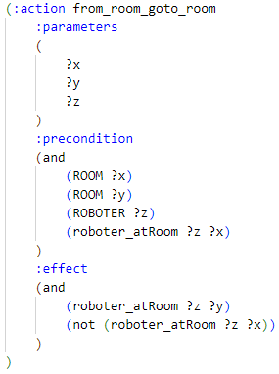
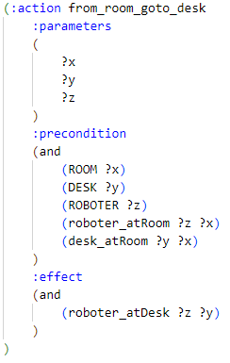
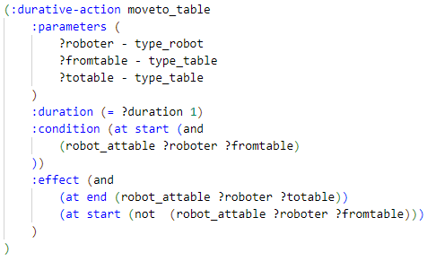
Vorgehen
Schritt | Beschreibung | Probleme | Lösungen
4 | Implementierung einer geeigneten Domain.pddl und Problem.pddl | Syntax-Fehler innerhalb PDDL-Dateien werden nicht gehighlightet (keine große VScode Extension verfügbar) POPF Planner nicht kompatibel mit bestimmten Funktionalitäten Domain war anfangs unnötig groß und wurde angepasst | Schritt für Schritt Implementierung der PDDL, bis Ergebnis zufriedenstellend war. Anschließend Domain und Problem weitestgehend minimalisiert.

Slide 21
Vorgehen
Schritt | Beschreibung
5 | Schritt für Schritt Implementierung der gesamten Systemarchitektur. Aufgabenmodell, ROSPlan und Umweltmodell wurden in ein GIT-Projekt zusammengefasst. Launch-Files wurden hierarchisch aufgebaut. start_project.launch: Startet … base_robot.launch RVIZ (Visualisierung der Sensordaten) Roadmap Generation Server ROSPlan Action Interface Manager Sensing Interface Manager Main-Coordinator RQT (Visualisierung der Knoten, der Topics und ROSPlan MSGs) Externe Knoten wurden nacheinander aufgerufen und getestet. Roadmap Generation Server Map Server Turtlebot4 URDF Spwaner move_base amcl
base_robot.launch: Startet …
Map Server
robot.launch
robot.launch: Startet …
Gazebo
Turtlebot4 URDF Spwaner
move_base
amcl
Interne Knoten wurden nacheinander selbst entwickelt und getestet.
Action Interface Manager
Sensing Interface Manager
Main-Coordinator

Slide 22
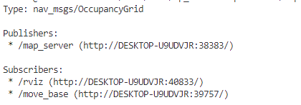
Vorgehen Map Server
Bsp.: Map Server
Das Package Map Server stellt den ROS-Knoten map_server zur Verfügung
Dieser gibt Kartendaten als ROS-Service aus.
Um den Service map_server nutzen zu können, muss zunächst eine Karte manuell abgefahren und mit der gegebenen Sensorik erfasst werden.
Durch den mitgelieferten Knoten map_saver kann dann diese erzeugte
Karte in einer Datei gespeichert und an einem späteren Zeitpunkt durch den Knoten map_server wieder ausgegeben werden.

Slide 23
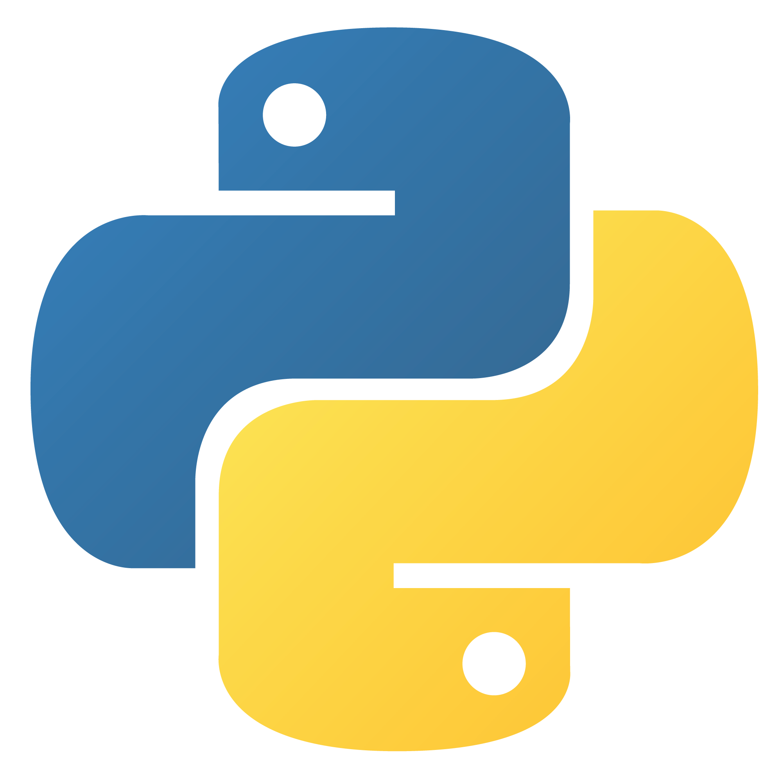
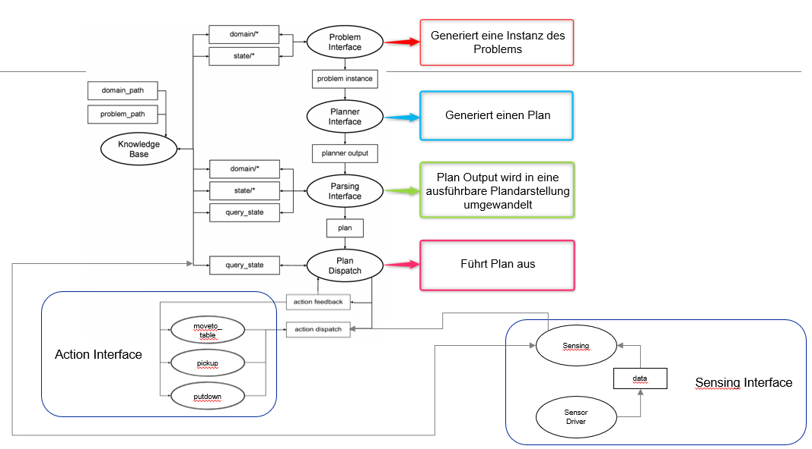
Vorgehen Architektur
Coordinator
Wartet auf ROSPlan-Services und führt diese aus
Passt Problem-PDDL je nach Task an
Update Informationen
Verarbeitet Informationen
[2]

Slide 24
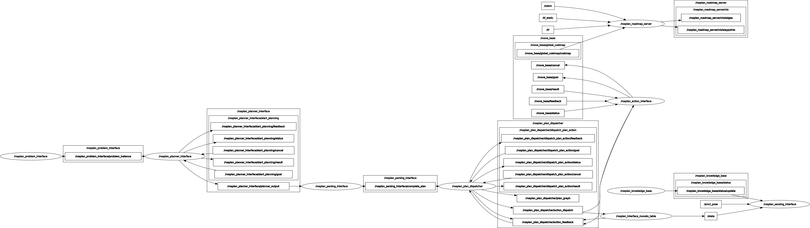
Vorgehen Überblick ROS
[2]

Slide 25
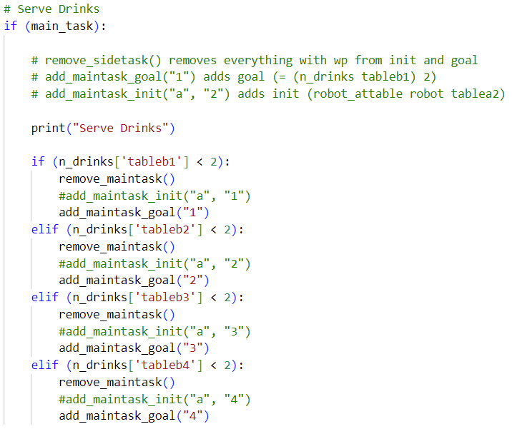
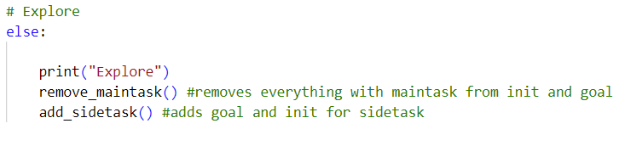
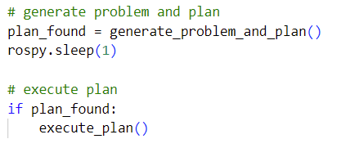
Vorgehen Main Coordinator

Slide 26
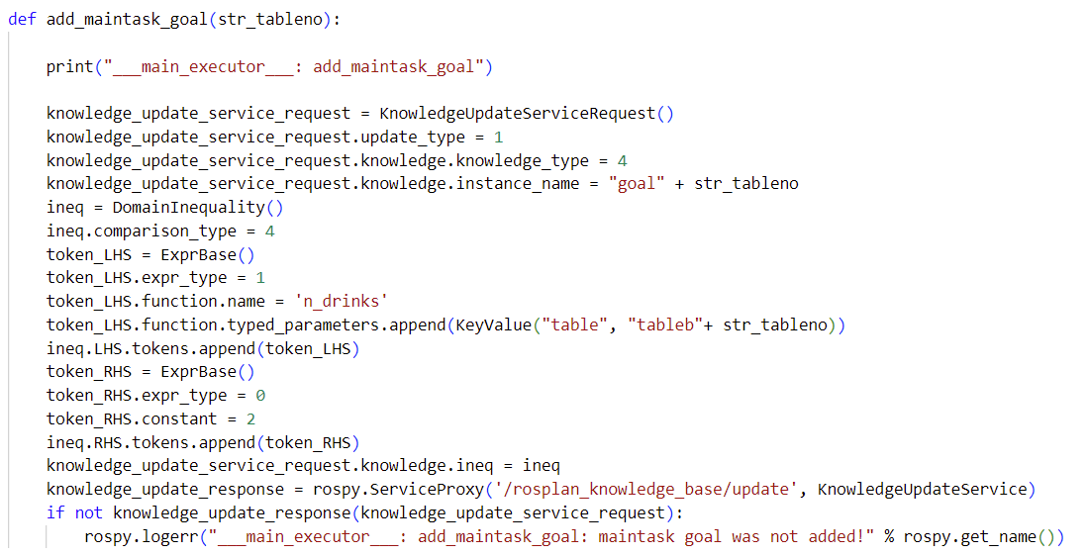
Vorgehen Main Coordinator
Mehrere Funktionen implementiert, die je nach Situation KB Elemente hinzufügen oder entfernen.
Bsp.: Modus wird von ‘maintask‘ auf ‘sidetask‘ umgestellt. GOAL und INIT aus Problem Instanz werden angepasst.

Slide 27
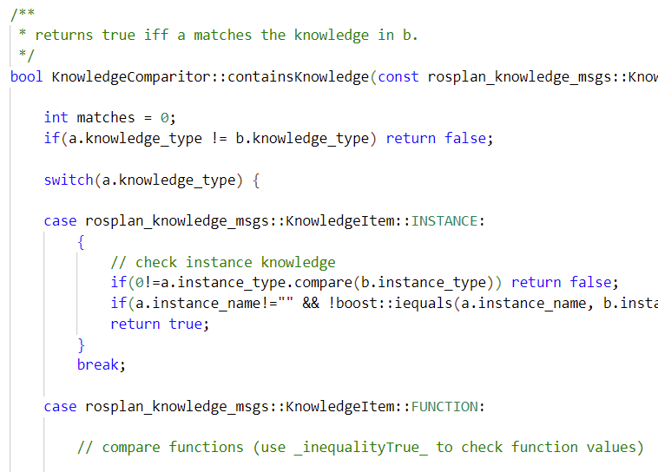
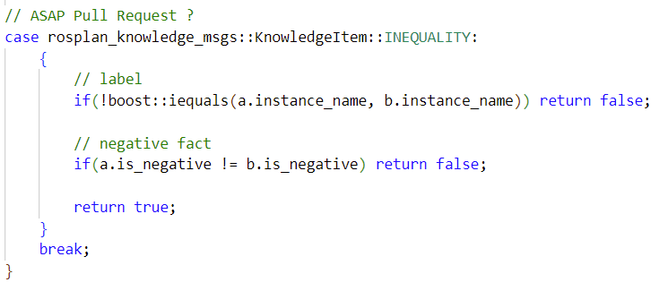
Vorgehen Main Coordinator
ROSPlan hat keine Möglichkeit doppelte KB Ungleichungen nach Duplikaten zu überprüfen!
KB erweitert.

Slide 28
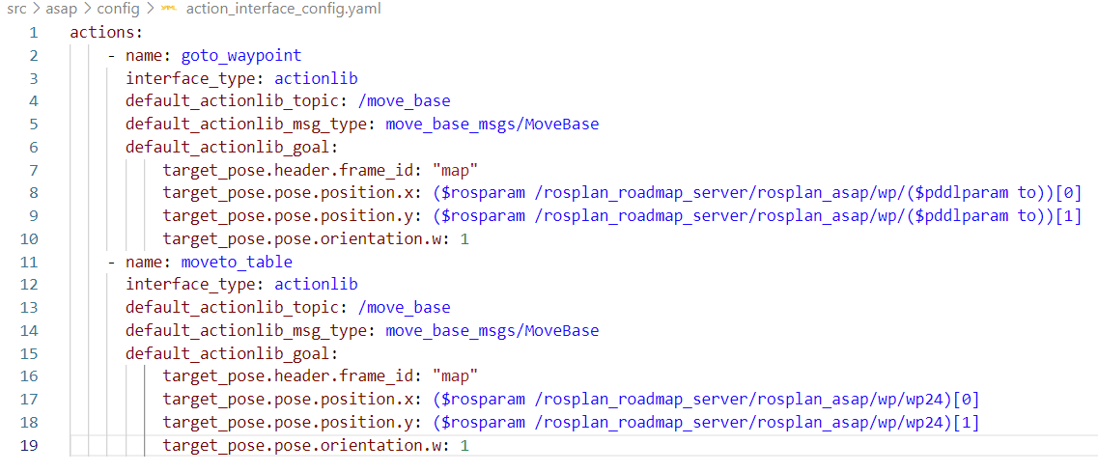
Vorgehen Action Interface - action_interface_config.yaml
Führt ‚move_base‘ Knoten aus, sobald bestimmte Aktion aktiv ist.

Slide 29
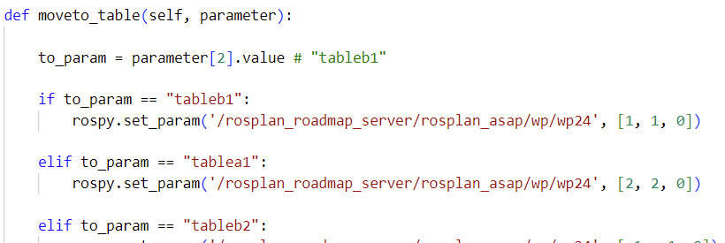
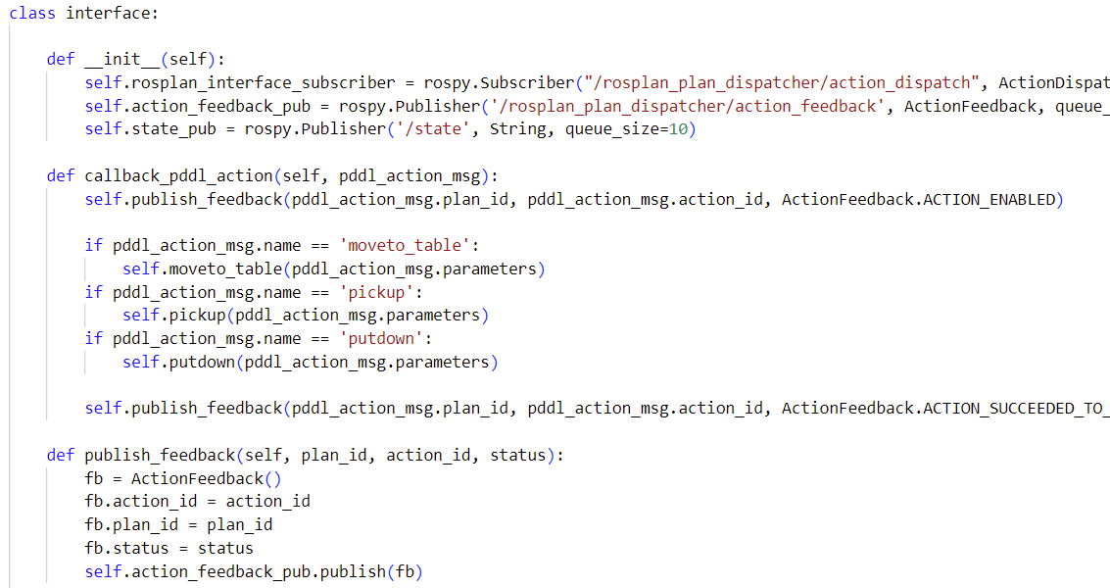
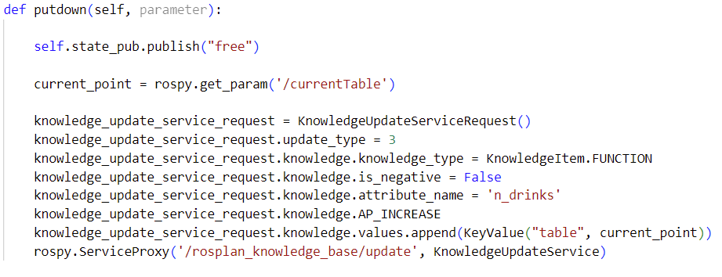
Vorgehen Action Interface - interface.py

Slide 30
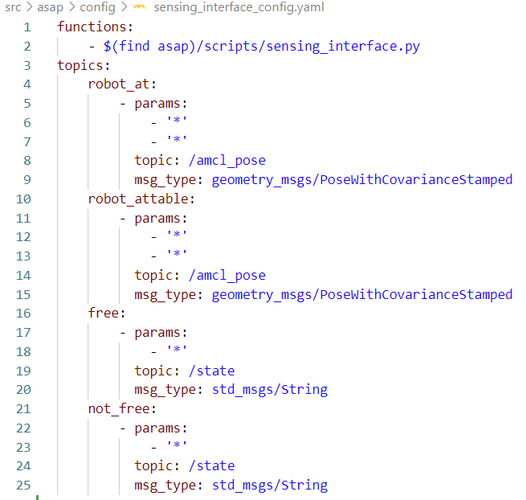
Vorgehen Sensing Interface Manager - sensing_interface_config.yaml

Slide 31
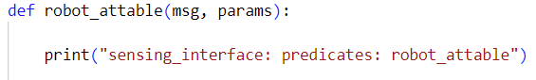
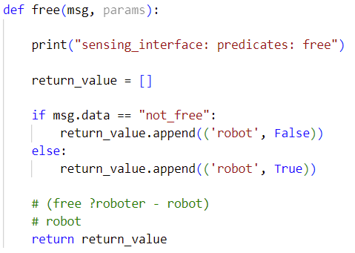



Vorgehen Sensing Interface - sensing_interface.py
Aktuelle Pos aus KB entnehmen
Table-Positionen aus Parameter Server entnehmen
Tisch bestimmen, welches die kleinste Distanz zu allen möglichen Tischen hat
Ggfs. Prädikat ‘robot_attable‘ aktualisieren
Möglichkeit: Absolute Distanz berechnen und über Treshhold aktualisieren
…
…
…

Slide 32

Ergebnisse Pick and Place

Slide 33
Ergebnisse Pick and Place
Plan wird wie erwartet generiert
Dispatcher führt Actions nach Plan aus
Wechsel zwischen Main- und Side-Task
Action-Interface führt Actions aus und gibt Feedback an ROSPlan-Dispatcher
Sensing-Interface benötigt fine-tuning, um Roboter-Position zuverlässiger zu ermitteln
Sensing-Interface führt zu Predicates, die den Roboter in bestimmten Zuständen stocken lassen

Slide 34

Ergebnisse Erkundung

Slide 35

Ergebnisse Erkundung

Slide 36
Quellenverzeichnis
[1]: „Robust Execution of Deterministic Plans in Non-deterministic Environments.”, O. Lima, M. Cashmore, D. Magazzeni, A. Micheli, and R. Ventura. Planning at KCL. January 2023. https://www.mikand.net/papers/exec-intex.pdf
[2]: https://kcl-planning.github.io/ROSPlan/documentation/
[3]: "Forward-Chaining Partial-Order Planning." A. J. Coles, A. I. Coles, M. Fox, and D. Long. Proceedings of the Twentieth International Conference on Automated Planning and Scheduling (ICAPS-10). May 2010.
[4]: Getting POPF planner to spit out a simple plan · Issue #176 · KCL-Planning/ROSPlan · GitHub

